Slide 1
AES(Advanced Encryption Standard)
2025년 5월 28일
Heeju Yeo
Department of Computer Engineering

Slide 2
Reference
Curlin, Phaedra Sophia, et al. “A Survey of Hardware-Based AES SBoxes: Area, Performance, and Security.” ACM Computing Surveys 57.9 (2025): 1-37.
하드웨어 기반 AES SBox 비교 분석 survey paper

Slide 3
AES(Advanced Encryption Standard)
128-bit block 데이터 암호화/복호화
키 길이에 따라 round 수 및 알고리즘 내 계산 순서 결정
키 길이 | Round 수
128-bit | 10
256-bit | 12
512-bit | 14

Slide 4
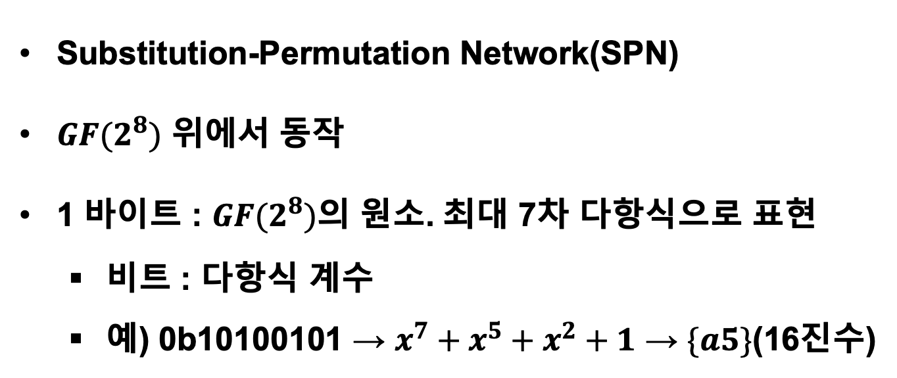
AES(Advanced Encryption Standard)
Substitution-Permutation Network(SPN)
$GF(2^{8})$ 위에서 동작
1 바이트 : $GF(2^{8})$의 원소. 최대 7차 다항식으로 표현
비트 : 다항식 계수
예) 0b10100101 → $x^{7}+x^{5}+x^{2}+1$ → $\{a5\}$(16진수)

Slide 5
AES(Advanced Encryption Standard) 구성
Key Expansion (키 확장)
Cipher (암호화)
Inverse Cipher (복호화)

Slide 6
Key Expansion
각 라운드에 사용할 128-bit 서브 키(= 라운드 키) 생성
입력: 초기 사용자 키 (128, 192, 256-bit 중 하나)
출력: 키 길이에 따라 일정 수의 라운드 키
4byte 단위로 처리

Slide 7
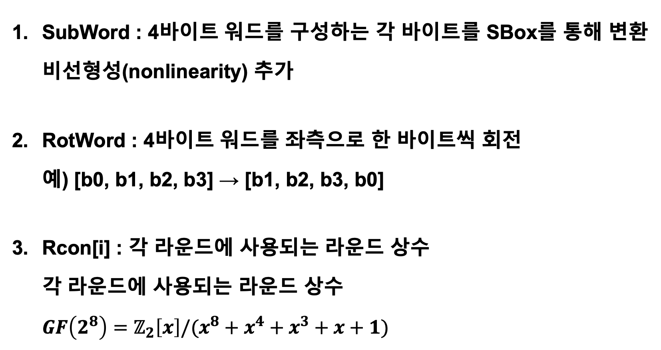
Key Expansion
SubWord : 4바이트 워드를 구성하는 각 바이트를 SBox를 통해 변환
비선형성(nonlinearity) 추가
RotWord : 4바이트 워드를 좌측으로 한 바이트씩 회전
예) [b0, b1, b2, b3] → [b1, b2, b3, b0]
Rcon[i] : 각 라운드에 사용되는 라운드 상수
각 라운드에 사용되는 라운드 상수
$$GF\left(2^{8}\right)=ℤ_{2}\left[x\right]/(x^{8}+x^{4}+x^{3}+x+1)$$

Slide 8
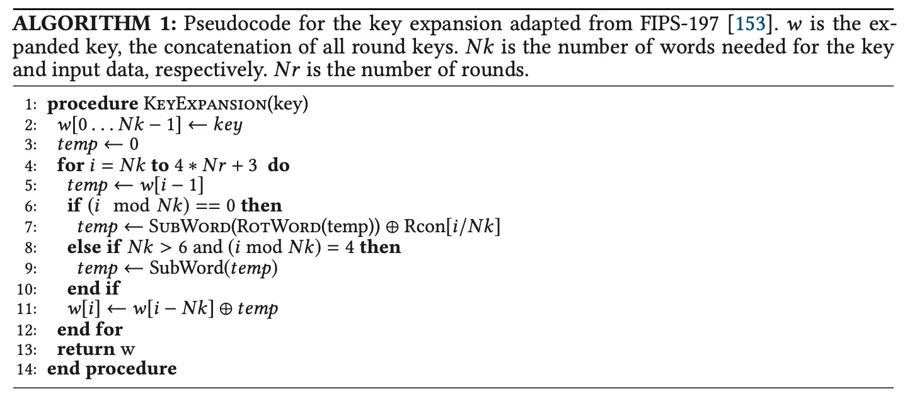
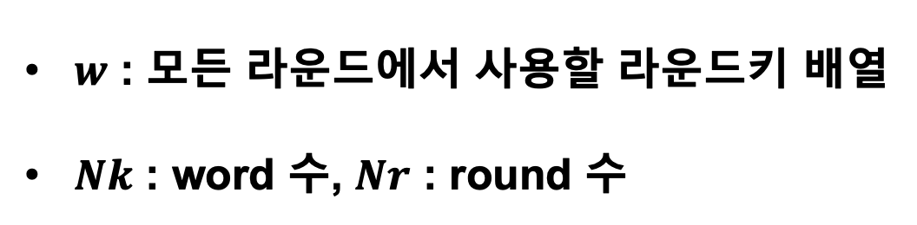
Key Expansion Algorithm
$w$ : 모든 라운드에서 사용할 라운드키 배열
$Nk$ : word 수, $Nr$ : round 수

Slide 9
Cipher (암호화)
입력: 128-bit 평문 (16bytes)
상태(state): 평문으로 초기화된 4x4 바이트 배열
round 수: 키 길이에 따라 결정 (128-bit: 10, 192-bit: 12, 256-bit: 14)
최종 출력: 암호문(cipher text)

Slide 10
Cipher
AddRoundKey : 현재 state와 라운드 키 XOR 연산
SubBytes : SBox를 사용하여 각 바이트를 비선형적으로 치환
ShiftRow : state의 각 행을 왼쪽으로 순환 이동
1행 : 이동 없음
2행 : 1칸 이동
3행 : 2칸 이동
4행 : 3칸 이동
예: [b0, b1, b2, b3] → [b1, b2, b3, b0]

Slide 11
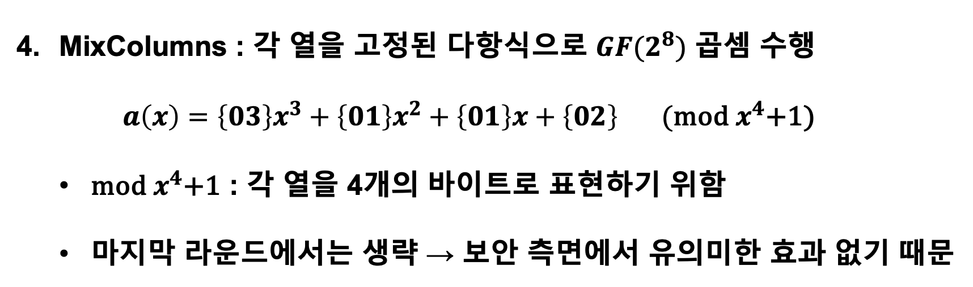
Cipher
MixColumns : 각 열을 고정된 다항식으로 $GF(2^{8})$ 곱셈 수행
$$a\left(x\right)=\left\{03\right\}x^{3}+\left\{01\right\}x^{2}+\left\{01\right\}x+\left\{02\right\} (\text{mod} x^{4}\text{+1)}$$
$\text{mod} x^{4}\text{+1}$ : 각 열을 4개의 바이트로 표현하기 위함
마지막 라운드에서는 생략 → 보안 측면에서 유의미한 효과 없기 때문

Slide 12
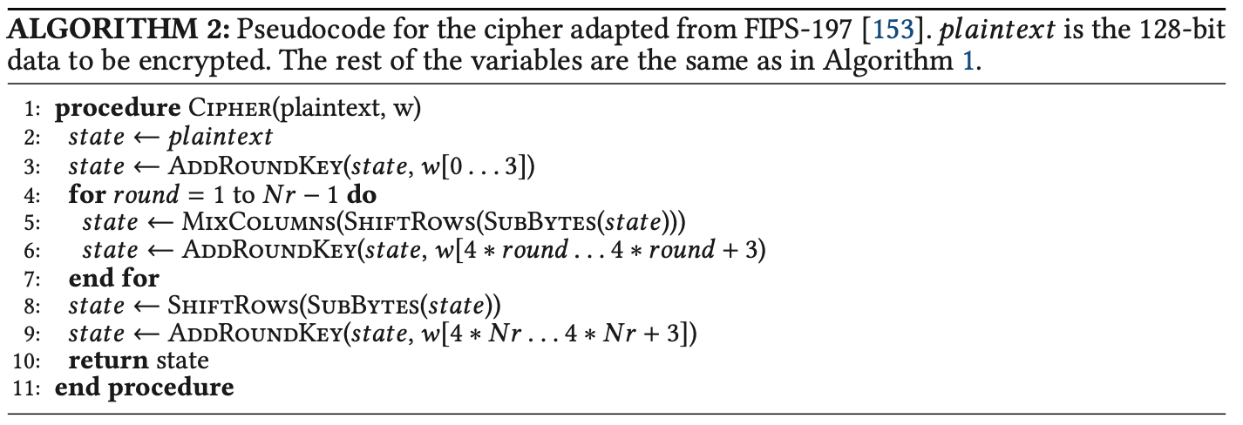
Cipher Algorithm

Slide 13
Inverse Cipher (복호화)
입력: 128-bit 암호문(cipher text)
출력: 평문(plain text)
상태(state): 암호문으로 초기화된 4x4 바이트 배열
round 수: 암호화와 동일 (128-bit: 10, 192-bit: 12, 256-bit: 14)

Slide 14
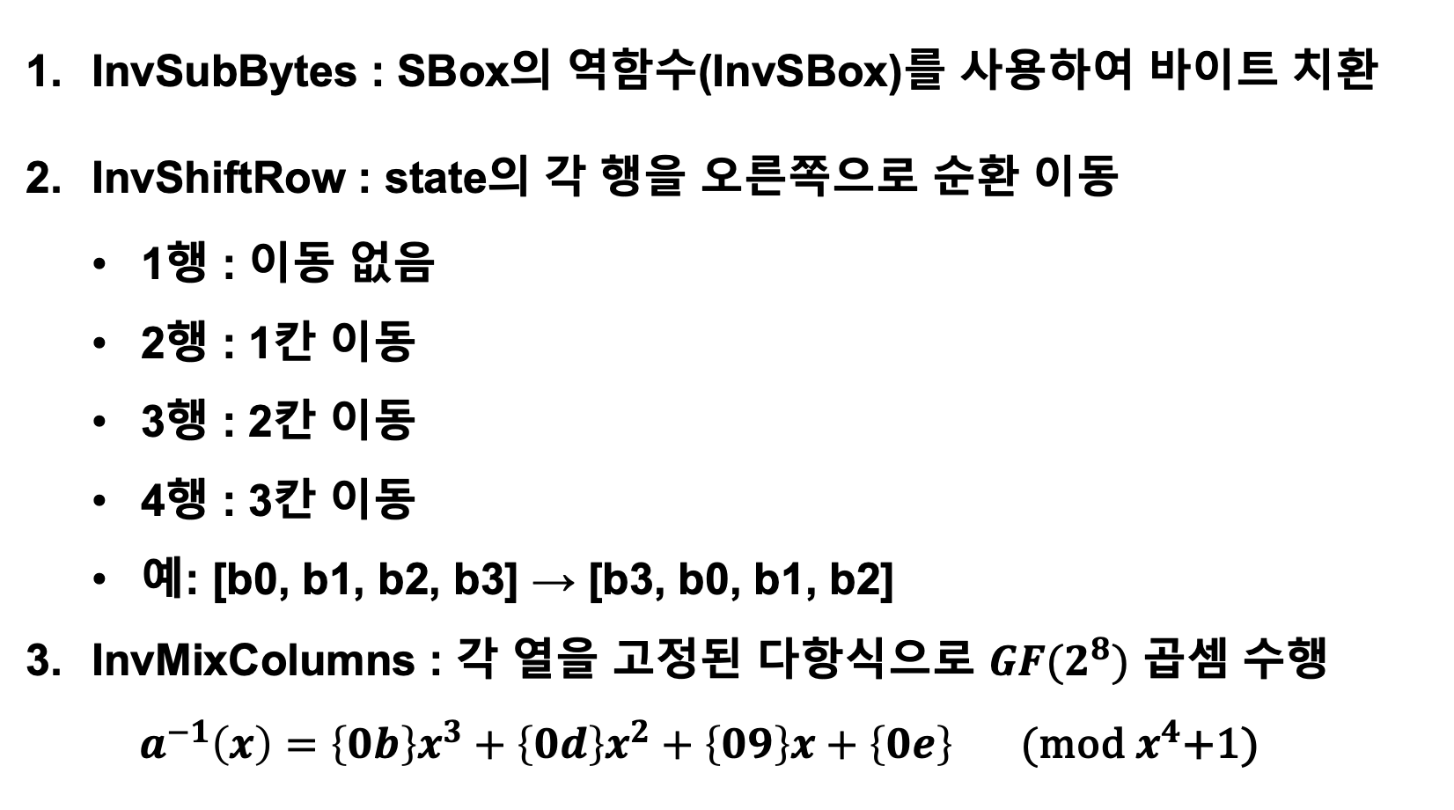
Inverse Cipher
InvSubBytes : SBox의 역함수(InvSBox)를 사용하여 바이트 치환
InvShiftRow : state의 각 행을 오른쪽으로 순환 이동
1행 : 이동 없음
2행 : 1칸 이동
3행 : 2칸 이동
4행 : 3칸 이동
예: [b0, b1, b2, b3] → [b3, b0, b1, b2]
InvMixColumns : 각 열을 고정된 다항식으로 $GF(2^{8})$ 곱셈 수행
$$a^{−1}\left(x\right)=\left\{0b\right\}x^{3}+\left\{0d\right\}x^{2}+\left\{09\right\}x+\left\{0e\right\} (\text{mod} x^{4}\text{+1)}$$

Slide 15
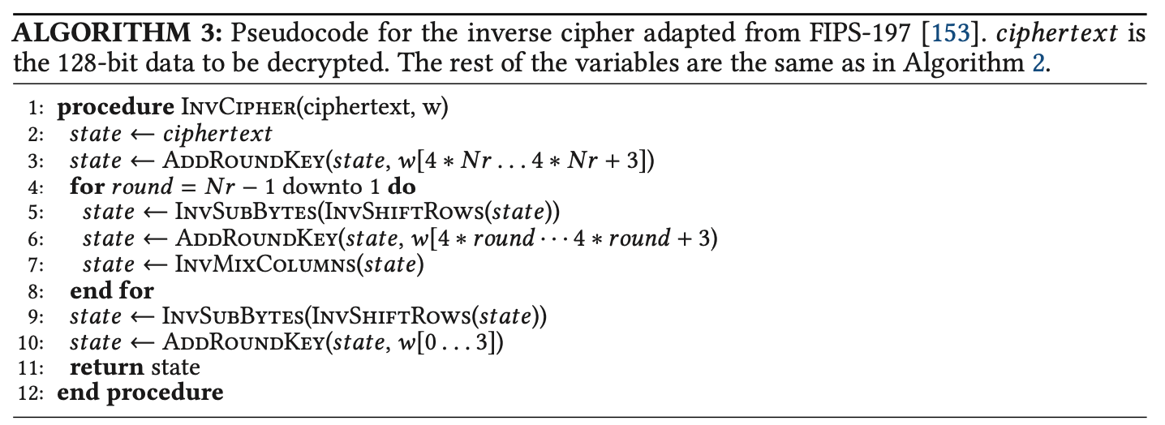
Inverse Cipher Algorithm

Slide 16
Equivalent Inverse Cipher
더 빠른 연산을 위해 순서와 Key Expansion 방식 변경
InvSubBytes ↔ InvShiftRows 순서 바꿈
AddRoundKey ↔ InvMixColumns 순서 바꿈
암호화와 다른 Key Expansion 사용 (암호화와 호환 불가)
실제로는 자주 사용되지 않음
많은 시스템은 복호화보다 암호화 중심

Slide 17
To-Do
AES SBOX
Unprotected AES SBox Implementations
Look-Up Tables
Composite Field Arithmetic

